Slide 1
Санитарный режим в аптеке «ООО Советская аптека»
Выполнила: Титова Анна Викторовна
Группа: 201-1

Slide 2
Требования к помещению
Вход в аптеку осуществляется через продуктовый магазин. На погоре магазина есть коврик для очистки обуви от грязи. Он меняется 1 раз в день персоналом магазина, либо персоналом аптеки.
Освещение аптеки осуществляется как естественным (окна в материальной комнате и в торговом зале), так и искусственным освещением.

Slide 3
Санитарное содержание помещений, оборудования, инвентаря
Перед началом работы проводится влажная уборка помещений (полов и оборудования) с применением дезинфицирующих средств. Для мытья полов выделен отдельный сотрудник – санитарка, она моет полы в 8:00 утра, как только открывается аптека. Затем сотрудники проводят влажную уборку оборудования и витрин.

Slide 4
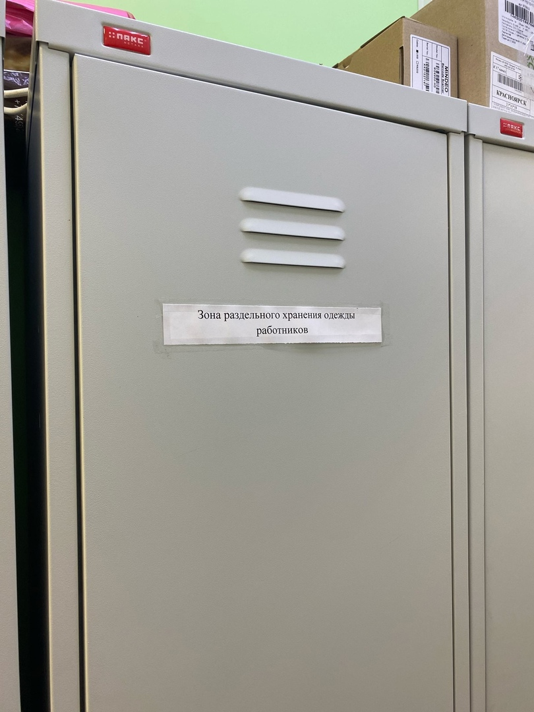
Санитарная одежда.
В аптеке нет принятой формы, сотрудники находятся на рабочем месте в обычных медицинских халатах. Перед посещением сан.узла снимают его. Стирают 2 раза в неделю. Хранятся халаты отдельно.

Slide 5
Отходы
Отходы производства и мусор должны собираться в специальные контейнеры с приводной крышкой с удалением из помещения не реже 1 раза в смену. Раковины для мытья рук, санитарные узлы и контейнеры для мусора моют, чистят и дезинфицируют ежедневно.
Данные условия соблюдаются.

Slide 6
Оборудование
Оборудование не загораживает естественный или искусственный источник света и не загромождает проходы. Но, при этом, условие установки оборудования на расстоянии не менее 0,5 метров от стен или другого оборудования – не соблюдается.

Slide 7
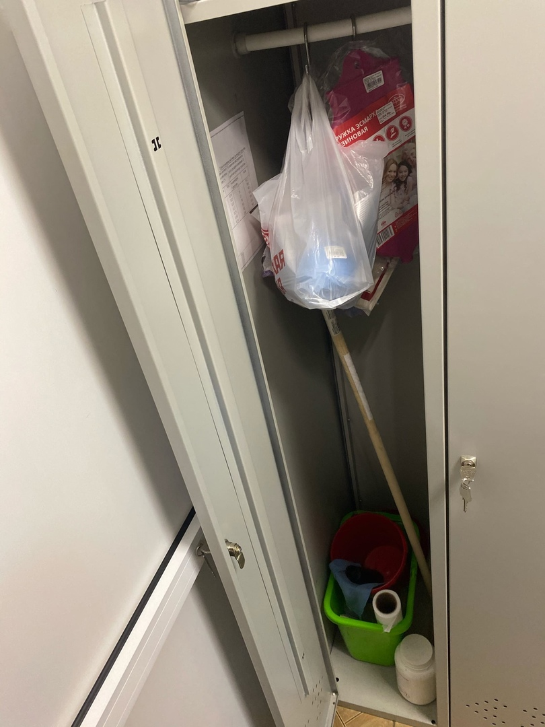
Уборочный инвентарь должен быть промаркирован и использован строго по назначению.
Хранение Ветоши осуществляют в специально выделенном месте (железный закрытый шкаф), после дезинфекции и сушки, хранят в открытом ведре. (следует хранить в чистой промаркированной плотно закрытой таре)

Slide 8
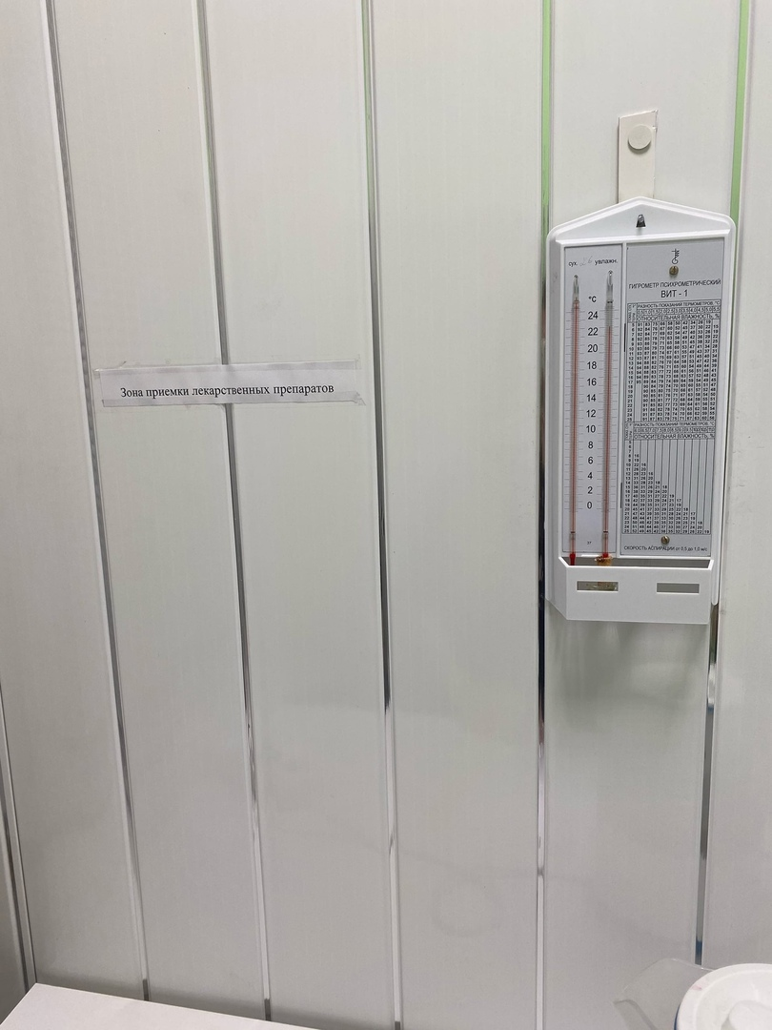
Зона приёмки лекарственных препаратов. Оснащена большим столом, гигрометром.

Slide 9
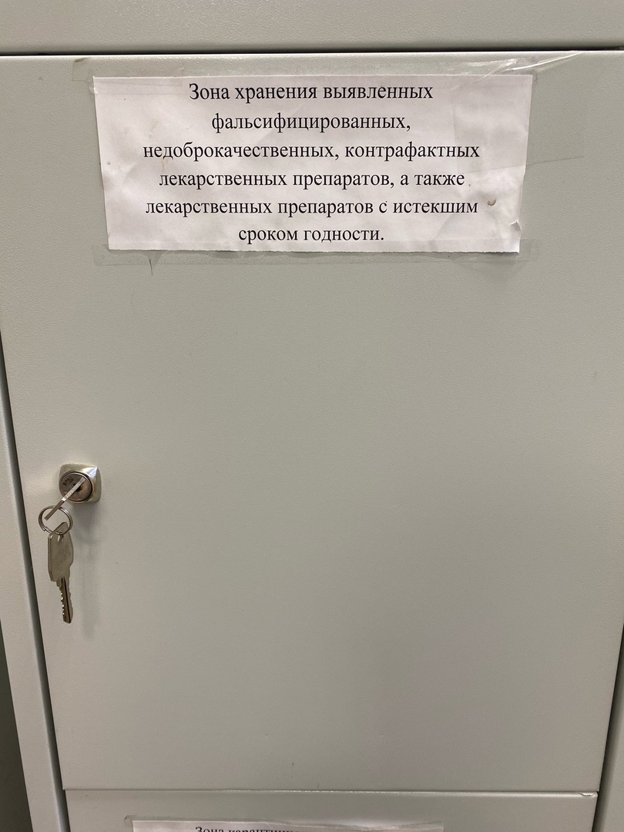
Имеющиеся зоны

Slide 10
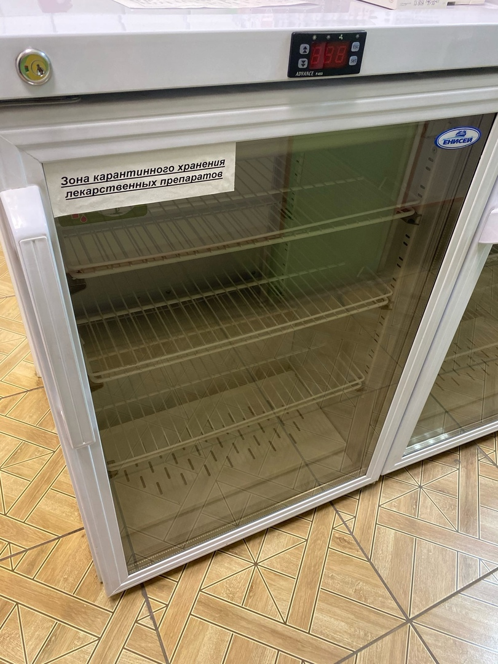
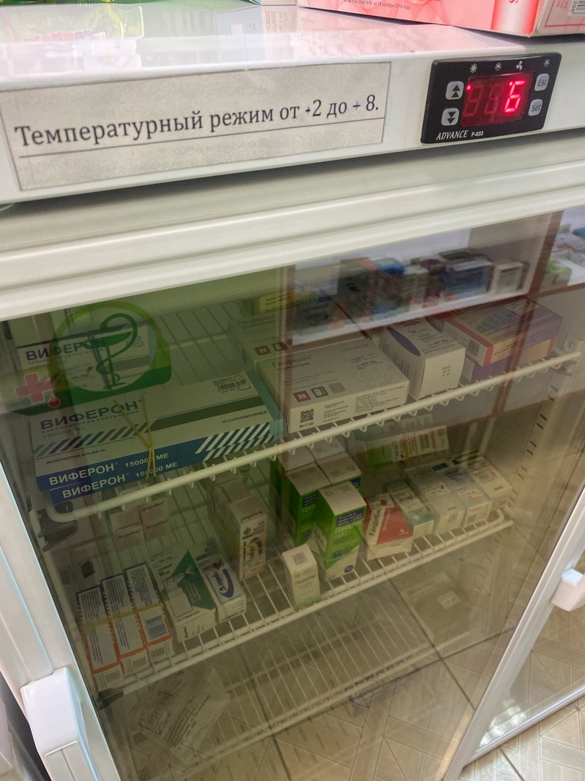
Холодильное оборудование

Slide 11
Заключение
В целом, можно сделать вывод, что санитарный режим в данной аптеке соблюдается, за исключением некоторых недочётов. В аптеке всегда чисто и светло, сотрудники ответственны, следят за санитарным режимом.

Slide 12
Спасибо за внимание

